Slide 1
BAĞIMSIZ OLASILIK VE BAĞIMLI OLSAILIK

Slide 2
BAĞIMSIZ BİR OLAYIN OLASILIĞI
BURÇİN BEKLER
MATEMATİK ÖĞRETMENİ

Slide 3
BAĞIMSIZ OLAYLARIN OLASILIĞI O(A∩B) veya P(A∩B):
Aynı anda veya peş peşe yapılan bir deneyde iki olaydan birinin olması, diğerinin gerçekleşme şansını etkilemiyorsa, bu iki olaya bağımsız bir olay denir.
Bağımsız iki olayın birlikte gerçekleşme olasılığı, ayrı ayrı gerçekleşme olasılıkları çarpımına eşittir.
ÖRNEK–1): Bir para ve bir zar birlikte atılıyor. Paranın tura ve zarın 4’ten büyük bir sayı gelme olasılığı kaçtır? (Bağımsız olay)
Ö={1,2,3,4,5,6} s(Ö)=6 ,
Ö={T,Y} s(Ö)=2 ,
A={5,6} s(A)=2,
B={T} s(B)=1

Slide 4
1) Bir zar ile bir madeni para atılıyor. Paranın tura gelmesi olayı ile zarın çift sayı gelmesi olaylarının bağımlı ya da bağımsız olaylar olup olmadığını belirtiniz. Bağımsız olaydır.
2) Bir torbada 4 mavi, 3 kırmızı, 2 siyah bilye vardır.
a) Torbadan bir bilye çekiliyor ve atılıyor, ardından torbadan bir bilye daha çekiliyor. İlk çekilen bilyenin kırmızı olması ile ikinci çekilen bilyenin siyah olması olayları bağımlı mıdır, bağımsız mıdır? Açıklayınız. Bağımsız olaydır.
3) Bir torbada 4 mavi, 3 kırmızı, 2 siyah bilye vardır.
b) Torbadan bir bilye çekiliyor ve tekrar torbaya konuluyor, ardından bir bilye daha çekiliyor. İlk çekilen bilyenin kırmızı olması ile ikinci çekilen bilyenin siyah olması olayları bağımlı mıdır, bağımsız mıdır? Açıklayınız. Bağımsız olaydır.
4) Bir madeni para ile bir zar atılıyor. Madeni paranın tura ve zarın 5 gelme olasılığı kaçtır?
a) 1/8 b) 1/2 c) 1/6 d) 1/12

Slide 5
5) Bir takımın her bir maçı kazanma olasılığı 1/3, berabere kalma olasılığı 1/2 ve kaybetme Olasılığı 1/6’dir. Bu takımın oynadığı 3 maçın ilkini kaybetme, ikincisinde berabere kalma, Üçüncüsünde ise kazanma olasılığı kaçtır?
a) 1/12 b) 1/9 c) 1/18 d) 1/6
6) Bir torbada 4 siyah, 3 beyaz bilye bulunmaktadır. Torbadan bir bilye çekiliyor, rengine bakılarak tekrar torbaya konuluyor. Ardından torbadan bir bilye daha çekiliyor. İlk çekilen bilyenin siyah, ikincisinin Beyaz olma olasılığı kaçtır?
a) 2/7 b) 16/49 c) 12/49 d) 9/49

Slide 6
7) Bir torbada 5 yeşil, 3 mavi top bulunmaktadır. Torbadan çekilen bir top yine aynı torbaya atılıyor. Ardından torbadan bir top daha çekiliyor. Birinci çekilen topun mavi, ikincisinin ise yeşil olma olasılığın kaçtır?
a) 12/56 b) 15/64 c) 12/64 d) 15/49
8) Okçuluk yarışmasında Seda’nın hedefi vurma, olasılığı 1/5,Ahmet’in hedefi vurma olasılığı 2/3’tür.Birer kez atış yaptıklarında Ahmet’in hedefi vurup Sedat’ın vurmama olasılığı nedir?
a) 8/15 b) 4/15 c) 2/15 1/15
9) 8 limonun 3’ü çürüktür. Bu limonlardan seçilen bir limonun sağlam olma olasılığı kaçtır?
a) 3/8 b) 1/2 c) 3/5 d) 5/8

Slide 7
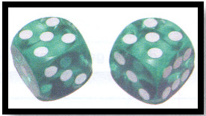
ÖRNEK–2): Peş peşe atılan iki paradan 1.sinde yazı ve 2.sinde tura gelmesi olasılığı kaçtır? (Bağımsız olay)
ÖRNEK–3): İki zar birlikte atılıyor. Her iki zarın üst yüzüne 5 gelme olasılığı kaçtır? (Bağımsız olay)

Slide 8
ÖRNEK–4): Bir torbada 4 beyaz, 2 kırmızı bilye vardır. Yusuf Torbadan bir bilye çekerken, Ahmet bir zar atıyor. Bilyenin beyaz ve zarın 3 ten küçük bir sayı gelmesi olasılığı nasıl bir olaydır?
a)Ayrık olay b)Ayrık olmayan olay c)Bağımsız olay d)Bağımlı olay
Bağımsız olay
ÖRNEK–5): Bir kutudaki 20 kalemden 8’i sağlam geri kalanı da kırıktır. Kutuya geri atılması şartıyla arka arkaya çekilen iki kalemin ikisinin de sağlam olma olasılığı kaçtır?
a) 0,16 b) 0,12 c) 0,18 d) 0,24

Slide 9
ÖRNEK–6): Bir kutudaki 20 kalemden 8’i sağlam geri kalanı da kırıktır. Kutuya geri atılması şartıyla arka arkaya çekilen iki kalemin 1.sinde sağlam,2.sinde kırık olma olasılığı kaçtır? Bağımsız olay
a)0,16 b)0,12 c)0,18 d)0,24
ÖRNEK–7): Bir elma ağacındaki 200 elmadan,10’u çürük; bir portakal ağacındaki 100 portakaldan 20’si çürüktür. Elma ağacından rastgele bir elma, portakal ağacından rastgele bir portakal alınıyor. Alınan portakalın sağlam ve alınan elmanın çürük çıkma olasılığı kaçtır? (Bağımsız olay)

Slide 10
ÖRNEK–8): Bir torbada 4 kırmızı,5 yeşil,3 mavi renkte bilye vardır. Torbaya geri atılmak şartıyla arka arkaya rastgele bilyeler çekilecektir.3 bilye çekildiğinde birincisinin yeşil ,ikincisinin kırmızı, üçüncüsünün kırmızı renk gelme olasılığı aşağıdakilerden hangisidir? (Bağımsız olay)
ÖRNEK–9): Bir torbaya 7’den 15’e kadar numaralandırılmış 9 top konuyor. Torbaya geri atılmak şartıyla arka arkaya rastgele çekilen 3 topun üzerindeki sayıların bir basamaklı sayı olma olasılığı kaçtır? (Bağımsız olay)
7,8,9,10,11,12,13,14,15

Slide 11
ÖRNEK-10) 5 tane madeni para birlikte atılıyor. Bu paralardan en az birinin yazı gelme olasılığı kaçtır? (Bağımsız olay)
Hepsinin tura gelme olasılığı
veya
En az birinin yazı gelme olasılığı

Slide 12
ÖRNEK-10) Bir torbada 4 mavi,3 kırmızı bilye vardır. Torbadan rast gele iki bilye çekiliyor. Çekilen bilyelerden en az birinin kırmızı olma olasılığı kaçtır? (Bağımsız olay)
İkisinin mavi olması
En az birinin kırmızı olması
ÖRNEK-11) Bir torbada 4 mavi,3 kırmızı bilye vardır. Torbadan rast gele iki bilye çekiliyor. Çekilen bilyelerden en az birinin mavi olma olasılığı kaçtır? (Bağımsız olay)
İkisinin kırmızı olması
En az birinin mavi olması

Slide 13
ÖRNEK-12) Birlikte atılan hilesiz 3 madeni paradan en çok birinin tura gelme olasılığı kaçtır? (Bağımsız olay)
Üçünün yazı gelmesi olasılığı
En çok birinin Tura gelmesi olasılığı
ÖRNEK-13) Bir torbada 4 bordo,3 beyaz bilye vardır. Torbadan rast gele iki bilye çekiliyor. Çekilen bilyelerin farklı renkte olması olasılığı kaçtır? (Bağımsız olay)
Bordo Beyaz
Beyaz Bordo
Bordo Beyaz + Beyaz Bordo

Slide 14
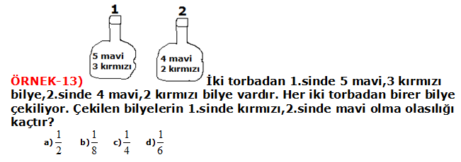
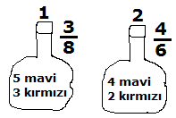
(Bağımsız olay)

Slide 15
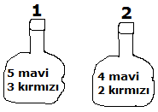
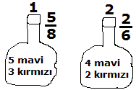
ÖRNEK-13) İki torbadan 1.sinde 5 mavi,3 kırmızı bilye,2.sinde 4 mavi,2 kırmızı bilye vardır.Her iki torbadan birer bilye çekiliyor.Çekilen bilyelerin 1.sinde mavi,2.sinde kırmızı olma olasılığı kaçtır?
(Bağımsız olay)

Slide 16
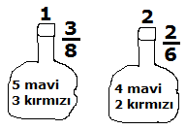
ÖRNEK-14) İki torbadan 1.sinde 5 mavi,3 kırmızı bilye,2.sinde 4 mavi,2 kırmızı bilye vardır.Her iki torbadan birer bilye çekiliyor.Çekilen bilyelerin 1.sinde mavi,2.sinde kırmızı olma olasılığı kaçtır?
(Bağımsız olay)

Slide 17
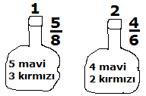
ÖRNEK-15) İki torbadan 1.sinde 5 mavi,3 kırmızı bilye,2.sinde 4 mavi,2 kırmızı bilye vardır.Her iki torbadan birer bilye çekiliyor.Çekilen bilyelerin her ikisinin de mavi olma olasılığı kaçtır?
(Bağımsız olay)

Slide 18
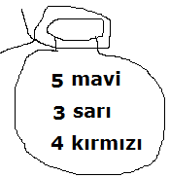
ÖRNEK–16): Bir torbada 3 sarı,4 kırmızı,5 mavi bilye vardır. Torbadan çekilen bilye yerine konma koşulu ile Torbadan arka arkaya çekilen iki bilyeden birincisinin kırmızı,ikincisinin sarı gelme olasılığı kaçtır?
(Bağımsız olay)

Slide 19
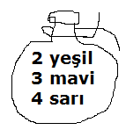
ÖRNEK–17): Bir torbada 2 yeşil, 3 mavi,4 sarı top vardır. Bir madeni para havaya atılıyor ve torbadan rastgele bir top çekiliyor. Paranın tura ve topun sarı gelme olasılığı kaçtır? (Paranın tura, topun sarı gelme olasılığı kaçtır?)
(Bağımsız olay)

Slide 20
(Bağımsız olay)
(Bağımsız olay)

Slide 21
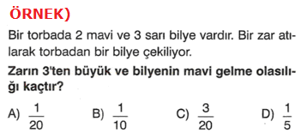
(Bağımsız olay)

Slide 22
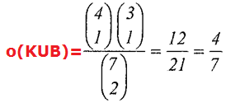
(Bağımsız olay)
(Ayrık olay)
Ayrık iki olayın birlikte meydana gelme olasılığı, bu olayların olasılıkları toplamına eşittir.
Birinin Kırmızı, diğerinin beyaz olması olasılığında Kırmızı ve beyaz olasılığı ile Beyaz ve Kırmızı olasılığı bulunur. Bu iki olasılığın sonuçları toplanır.

Slide 23
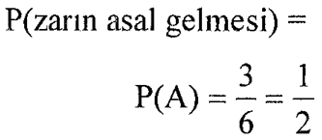
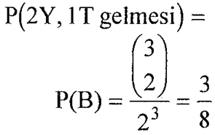
(Bağımsız olay)

Slide 24
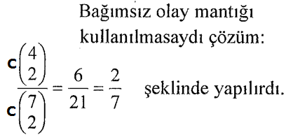
(Bağımsız olay)

Slide 25
(Bağımlı olay)

Slide 26
(Bağımlı olay)

Slide 27
(Bağımlı olay)

Slide 28
(Bağımlı olay)

Slide 32
BAĞIMLI BİR OLAYIN OLASILIĞI
BURÇİN BEKLER
MATEMATİK ÖĞRETMENİ

Slide 33
BAĞIMLI OLAYLARIN OLASILIĞI O(A∩B) veya P(A∩B):
Aynı anda veya peş peşe yapılan bir deneyde iki olaydan birinin olması, diğerinin gerçekleşme şansını etkiliyorsa bu iki olaya bağımlı olay denir.
İki veya daha fazla olayın gerçekleşmesi birbirine bağlıysa yani bir olayın sonucu diğer olayın sonucunu etkiliyorsa böyle olaylara BAĞIMLI olaylar denir.
Bağımlı iki olayın birlikte gerçekleşme olasılığı, bu olayların olasılıkları çarpımına eşittir.
o(A/B)=A olayına bağlı B olayı. Önce A olayı gerçekleşir. Sonra A olayına bağlı B olayı gerçekleşir.
ÖRNEK–1): 10 Erkek öğrenci,8 Kız öğrencinin kayıtlı olduğu bir sınıftan ard arda 2 öğrencinin seçimi BAĞIMLI olaylardır.
İkinci öğrencinin seçimi birinci öğrencinin seçimine bağlıdır.Bu iki olay bağımlı olaylardır.

Slide 34
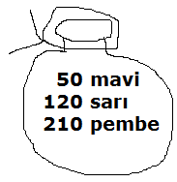
ÖRNEK–2):
Bir torbada 50 mavi, 120 sarı,210 pembe şeker vardır. Torbaya geri atılmamak şartı ile arka arkaya rast gele 3 şeker çekiliyor. Çekilen 3 şekerden birincisinin mavi, ikincisinin pembe ve üçüncüsünün sarı gelme olayları BAĞIMLI olaylardır.
Sarı gelmesi olayı Pembe gelmesi olayına, Pembe gelmesi olayı da mavi gelmesi olayına bağlıdır. Mavi çekildikten sonra çekilen şeker torbaya geri konmuyor. Torbaya konmuyorsa Bu üç olay bağımlı olaylardır.

Slide 35
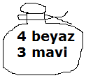
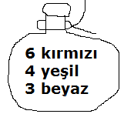
ÖRNEK–3): Bir torbada 4 beyaz ve 3 mavi bilye vardır. Çekilen bilye yerine konmama koşulu ile rast gele 2 bilye çekiliyor. Çekilen iki bilyenin de farklı renkte olması olasılığı kaçtır?
ÖRNEK–4): Bir torbada 6 kırmızı, 4 yeşil, 3 beyaz bilye vardır. Torbadan çekilen bilye yerine konmama koşulu ile arka arkaya 3 bilye çekiliyor.
İlk iki bilyenin kırmızı, üçüncü bilyenin beyaz olma olasılığı kaçtır?

Slide 36
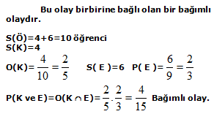
ÖRNEK–5): 4 Kız ve 6 Erkek öğrencinin olduğu bir gruptan iki öğrenci seçilecektir. Seçilen 1. öğrencinin kız,2.öğrencinin erkek olması olasılığı kaçtır?

Slide 37
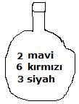
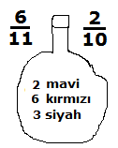
ÖRNEK-6)Bir torbada 6 kırmızı,3 siyah,2 mavi top vardır. Torbaya geri koymamak şartıyla art arda iki top çekiliyor. Birinci topun kırmızı, ikinci topun mavi olma olasılığı kaçtır?

Slide 38
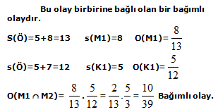
ÖRNEK–7): Bir torbada 5 kırmızı, 8 mavi kalem vardır. Çekilen kalemler torbaya geri konmama koşulu ile arka arkaya iki defa çekiliyor. Çekilen kalemlerden 1.sinin mavi,2.sinin kırmızı olması olasılığı kaçtır?

Slide 39
ÖRNEK–8): Bir kutudaki 20 kalemden 8’i sağlam geri kalanı da kırıktır. Kutuya geri atılmaması şartıyla arka arkaya çekilen üç kalemin ikisinin sağlam 3.sünün kırık olma olasılığı kaçtır?
ÖRNEK–9): Bir torbada 4 mavi,3 yeşil bilye vardır. Torbadan çekilen bilye yerine konmama koşulu ile peş peşe 2 bilye çekiliyor. Her iki bilyenin de mavi olma olasılığı kaçtır?

Slide 40
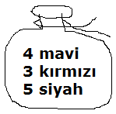
ÖRNEK–10):İçerisinde 4 mavi,3 kırmızı,5 siyah bilye bulunan bir torbadan ard arda 3 bilye çekiliyor. Torbadan çekilen bilye yerine konmama koşulu ile peş peşe 3 bilye çekiliyor. 3 bilyenin de farklı renkte olması olasılığı kaçtır?

Slide 41
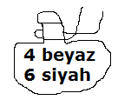
ÖRNEK–11):Bir torbada 4 beyaz,6 siyah top vardır. Torbaya geri atmamak koşulu ile arka arkaya rast gele çekilen 2 topun birincisinin beyaz, ikincisinin siyah olması olasılığı kaçtır?

Slide 42
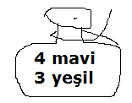
ÖRNEK–12):Bir torbada 4 mavi,3 yeşil bilye vardır. Torbadan çekilen bilye yerine konmama koşulu ile peş peşe 2 bilye çekiliyor. Her iki bilyenin de mavi olma olasılığı kaçtır?

Slide 43
ÖRNEK–13)
ÖRNEK–14)

Slide 44
KMB-KBM
MKB-MBK
BKM-BMK

Slide 47
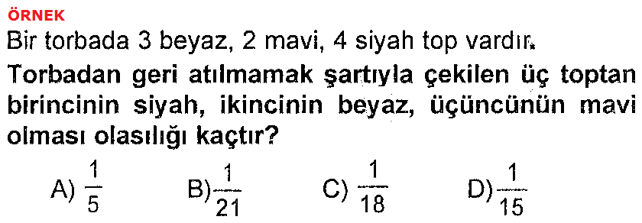

Slide 48
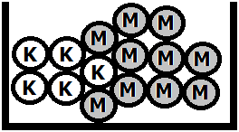
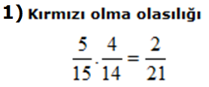
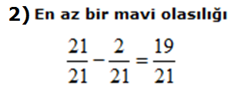
ÖRNEK-1) : Bir kutu içinde 5 tane kırmızı ve 10 tane mavi top vardır. Kutudan alınan top geri konmamak üzere iki top alınıyor. Buna göre, alınan topların en az birinin mavi olma olasılığı kaçtır?

Slide 49
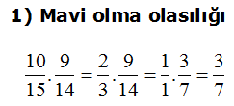
ÖRNEK-2) :Bir kutu içinde 5 tane kırmızı ve 10 tane mavi top vardır. Kutudan alınan top geri konmamak üzere iki top alınıyor. Buna göre, alınan topların en az birinin kırmızı olma olasılığı kaçtır?

Slide 50
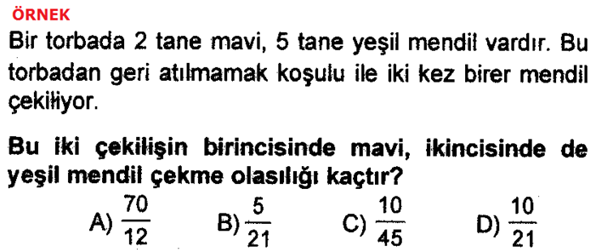

Slide 51
HAZIRLAYAN
BURÇİN BEKLER
MATEMATİK ÖĞRETMENİ

